Slide 1
70
Lidando com Modelos Mentais

Slide 2
Como lidar com MM em Pensamento Sistêmico
Identificar os atores chave que colaboram (ou interagem) com a realidade em questão.
Atores chave são conjuntos de indivíduos que possuem características culturais em comum.
  Ex.: usuário, direção da empresa, corpo gerencial, governo federal.

Slide 3
Como lidar com MM em Pensamento Sistêmico
Identificar os modelos mentais de cada um dos atores que influenciam a realidade em questão.
Identificar como os modelos mentais ajudam a construir ou manter a estrutura atual da realidade.

Slide 4
Como lidar com MM em Pensamento Sistêmico
Verificar as setas entre os elementos.
    Muitas delas representam escolhas das pessoas (ações).
    Estas escolhas são derivadas de modelos mentais (pensamentos).
Listar estes pensamentos junto às setas (balões de histórias em quadrinhos).

Slide 5
Como lidar com MM em Pensamento Sistêmico
Transformar os modelos mentais em novos elementos do sistema.

Slide 6
EXEMPLO: O CASO DO METRÔ -POA
+
demanda
total
+
B
+
receita
R
demanda
lindeiro
tarifa
+
+
vantagem
tarifária
trem
_

Slide 7


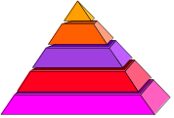

Atores & MM
“É preciso aumentar as
tarifas para reduzir o
desembolso a empresas
estatais.”
governo
federal
+
demanda
total
“É preciso aumentar a
receita para repor mate-
riais de manutenção.”
“A empresa não tem
autonomia para seguir
uma política tarifária
própria.”
+
B
+
receita
R
demanda
lindeiro
“A boa imagem da
empresa junto ao governo
depende de melhorar
a relação receita x
despesa.”
gerência
direção
tarifa
+
“Se houver uma boa van-
tagem na tarifa do trem sobre a do ônibus, eu posso bem caminhar um pouco mais.”
“Quanto eu pago p/ cami-
nhar menos?”
+
+
vantagem
tarifária
trem
_
usuário lindeiro

Slide 8
A Escolha do Usuário Lindeiro
Usar o trem
se a vantagem
for > 40%
demanda
lindeiro
tarifa
+
“Se houver uma boa van-
tagem na tarifa do trem sobre a do ônibus, eu posso bem caminhar um pouco mais.”
“Quanto eu pago p/ cami-
nhar menos?”
+
vantagem
tarifária
trem
_
usuário lindeiro

Slide 9
A Escolha do Usuário Lindeiro
Usar o trem
se a vantagem
for > 40%
demanda
lindeiro
_
tarifa
discrepância
entre real e
desejado
vantagem
tarifária
real
_
_
vantagem
tarifária
desejada
valor de que é bom
usar o trem sempre
que houver boa vantagem
+
+

Slide 10
A Escolha do Governo Federal
Aumentar a
tarifa, pois isto
aumenta a receita
e reduz o
desembolso
“É preciso aumentar as
tarifas para reduzir o
desembolso a empresas
estatais.”
governo
federal
+
receita
R
tarifa
+

Slide 11
A Escolha do Governo Federal
Aumentar a
tarifa, pois isto
aumenta a receita
e reduz o
desembolso
+
Receita gerada
pelo aumento
de tarifa
_
R
desembolso a
órgãos públicos
tarifa
_
+
crença de que a
política é adequada
grau de aplicação
da política de
redução de desembolso
a órgãos públicos
+

Slide 12
A Escolha da Direção (1)
Devemos acatar
e facilitar
a política, pois
devemos estar
alinhados com as
políticas federais
+
receita marginal
derivada
aumento tarifário
_
desembolso a
órgãos públicos
tarifa
R
“A empresa não tem
autonomia para seguir
uma política tarifária
própria.”
_
+
crença de que a
política é adequada
grau de aplicação
da política de
redução de desembolso
a órgãos públicos
+
direção

Slide 13
A Escolha da Direção (1)
Devemos acatar
e facilitar
a política, pois
devemos estar
alinhados com as
políticas federais
+
receita marginal
derivada
aumento tarifário
_
desembolso a
órgãos públicos
tarifa
R
_
+
crença de que a
política é adequada
+
valorização do
desempenho
financeiro
grau de aplicação
da política de
redução de desembolso
a órgãos públicos
crença de que
empresa deve acatar
e facilitar aplicação
políticas de redução de
desembolso
+
+

Slide 14
A Escolha da Direção (2)
Devemos criar
uma imagem de
empresa bem
gerida financeira-
mente
+
receita marginal
derivada
aumento tarifário
_
desembolso a
órgãos públicos
tarifa
R
_
+
crença de que a
política é adequada
+
valorização do
desempenho
financeiro
grau de aplicação
da política de
redução de desembolso
a órgãos públicos
crença de que
empresa deve acatar
e facilitar aplicação
políticas de redução de
desembolso
+
+
“A boa imagem da
empresa junto ao governo
depende de melhorar
a relação receita x
despesa.”
B
direção

Slide 15
A Escolha da Direção (2)
Devemos criar
uma imagem de
empresa bem
gerida financeira-
mente
+
receita marginal
derivada
aumento tarifário
_
desembolso a
órgãos públicos
tarifa
R
_
+
crença de que a
política é adequada
+
valorização do
desempenho
financeiro
grau de aplicação
da política de
redução de desembolso
a órgãos públicos
crença de que a
empresa deve acatar
e facilitar a aplicação de
políticas de redução de
desembolso
+
+
crença de que a boa imagem
da empresa depende
de melhorar a relação
receita x despesa
+

Slide 16
A Escolha da Gerência
Devemos apoiar
o aumento de tarifas,
pois isto traz
recursos para
despesas e
investimentos
+
receita marginal
derivada
aumento tarifário
_
desembolso a
órgãos públicos
tarifa
R
_
+
crença de que a
política é adequada
+
valorização do
desempenho
financeiro
grau de aplicação
da política de
redução de desembolso
a órgãos públicos
crença de que a
empresa deve acatar
e facilitar aplicação de
políticas de redução de
desembolso
+
+
“É preciso aumentar a
receita para repor
materiais de manutenção.”
crença de que a boa
Imagem da empresa
depende de melhorar a
relação receita x despesa
+
gerência

Slide 17
A Escolha da Gerência
Devemos apoiar
o aumento de tarifas,
pois isto traz
recursos para
despesas e
investimentos
+
receita marginal
derivada
aumento tarifário
_
R
desembolso a
órgãos públicos
tarifa
_
+
crença de que a
política é adequada
+
valorização do
desempenho
financeiro
grau de aplicação
da política de
redução de desembolso
a órgãos públicos
crença de que
empresa deve acatar
e facilitar aplicação
políticas de redução de
desembolso
+
+
crença de que a boa imagem
da empresa depende de
melhorar a relação
receita x despesa
necessidade
de recursos
+
crença de que é preciso
aumentar a receita a
curto prazo
+

Slide 18
+
discrepância
entre real e
desejado
_
Nossas escolhas
criam o sistema
(e depois usamos
a desculpa de que
somos seu escravo)
demanda
lindeiro
O sistema
completo
+
B
_
vantagem
tarifária
real
+
receita marginal
derivada
aumento tarifário
+
+
receita
_
_
desembolso a
órgãos públicos
R
tarifa
_
+
crença de que a
política é adequada
+
valorização do
desempenho
financeiro
vantagem
tarifária
desejada
grau de aplicação
da política de
redução de desembolso
a órgãos públicos
crença de que a
empresa deve acatar
e facilitar a aplicação de
políticas de redução de
desembolso
+
+
+
crença de que é bom
usar o trem sempre
que houver boa vantagem
crença de que é preciso
aumentar a receita a
curto prazo
crença de que a boa imagem
da empresa depende de
melhorar a relação
receita x despesa
necessidade
de recursos
+
+

Slide 19
Como Transformar os modelos mentais em novos elementos do sistema
Ações &
resultados
dos outros atores do sistema
Decisões
/escolhas
O que
vai para
a estrutura
Sistêmica ?
ação
Entendimentos
Preferências
Crenças
resultados
MM

Slide 20
MM-decisão-ação-resultados
Número de escolhas distintas à convicção
-
Grau
de
convicção
-
MM
+
Intensidade/
Freqüência
da ação
congruente
com a convicção
Número
Resultados
Esperados e
Percebidos como reforçadores
da convicção
+

Slide 21
QUESTÕES PARA AJUDAR A DESCOBRIR MODELOS MENTAIS
Suponhamos, por um momento, que todas as pessoas envolvidas estejam agindo de modo razoável e responsável, do ponto de vista delas. O que poderiam ter elas estado pensando que fez essas ações parecerem razoáveis?
Que aparência poderia ter o diagrama do ponto de vista do gerente da fábrica? Do ponto de vista do cliente ? Do ponto de vista do presidente do sindicato ?
Sobre um exercício para ajudar a fazer esta pergunda ver “Perspectivas Múltiplas” – pg. 257 (SENGE)
Que modelos mentais sustentamos que poderiam afetar o modo como vemos este organograma ?
Que modelos mentais nos impedem de escaparmos desta estrutura ?

Slide 22
Retomando exercícios passados e incluindo modelos mentais

Slide 23
Hegemonia Ameaçada
Nível de
Competitividade EUA
Via Capital Intelectual
$
Ampliação de
Mercados Mundiais
de Capital Intelectual
Investimentos
Públicos
Formação de
Capital Humano
nativo
Investimentos
privados
Inovações
em
Capital
Intelectual
Atração & Formação de
Capital Humano
estrangeiro
N° de novas
pesquisas
N° de novas pesquisas Aplicadas
N° de novas pesquisas Básicas

Slide 24
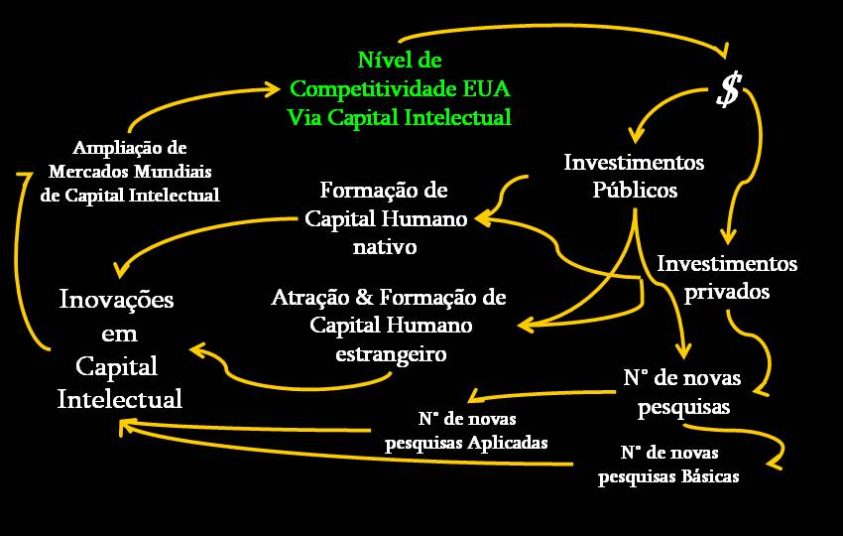
Encontrando os agentes humanos que atuam no sistema
Governo
Empresas
Profissionais

Slide 25
Encontrando os os modelos mentais dos agentes
Dado a nova economia de criar políticas de incentivos
Governo
Para ser competitivo devo investir em P&D
Há um mercado promissor para área de P&D
Profissionais
Empresas

Slide 26
LEITURAS & TAREFAS
Leituras:
Senge, P. A Quinta Disciplina. Anexo 2.
Senge, P. Caderno de Campo. p. 154-161.
Tarefas: Aplicar método até Modelos Mentais aos casos:
  Hegemonia Ameaçada
  Tráfico: vida de mula

